Slide 1

Responsive
Notes:
Introductie

Slide 2
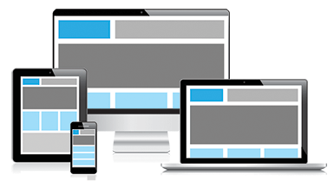
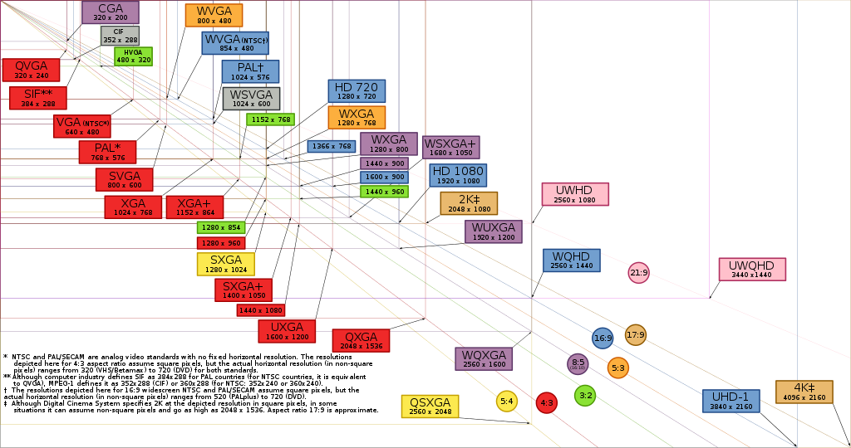
Wat is responsive webdesign
HTML & CSS
Automatische resize, hide, shrink of enlarge
Resolutie
Apparaten pc, laptop, tablet en mobile
Landscape of portrait
Notes:
Hier praten over wat het is.

Slide 3

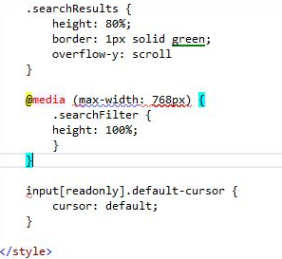

Frameworks & media queries
Bootstrap 4
Foundation
Media queries

Slide 4
Vragen
Notes:
Zijn er nog vragen?

